Slide 1
ЭКОНОМИЧЕСКИЙ АНАЛИЗ ПРАВА
к.э.н., доцент Г.В. Калягин
gkalyagin@yandex.ru

Slide 2
Литература
Тамбовцев В.Л. Право и экономическая теория. М.: Инфра-М. 2005.
Одинцова М.И. Экономика права. М.: Издательский дом ГУ-ВШЭ. 2007.
Shavell, Steven. 2004. Foundations of Economic Analysis of Law. Cambridge (MA): Harvard University Press.

Slide 3
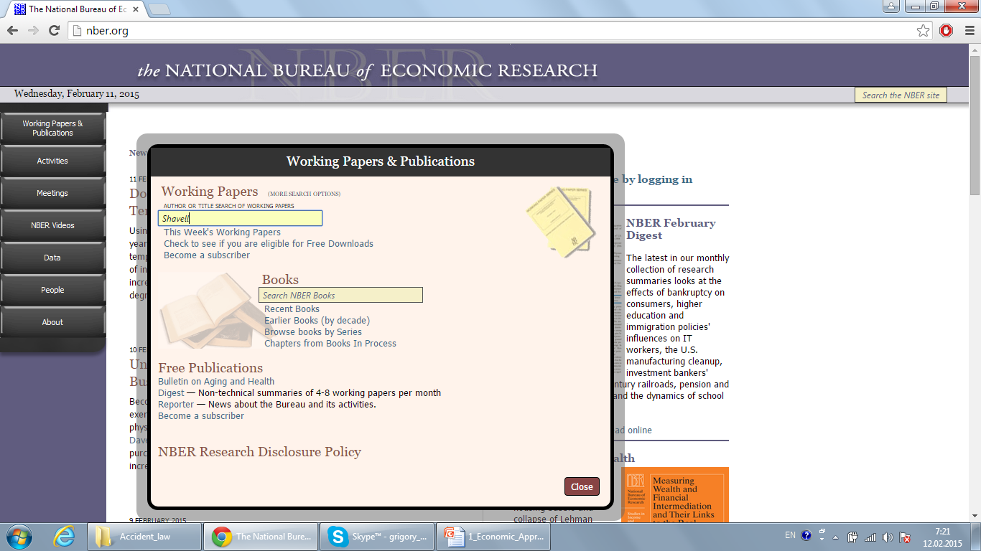
nber.org
Shavell

Slide 4
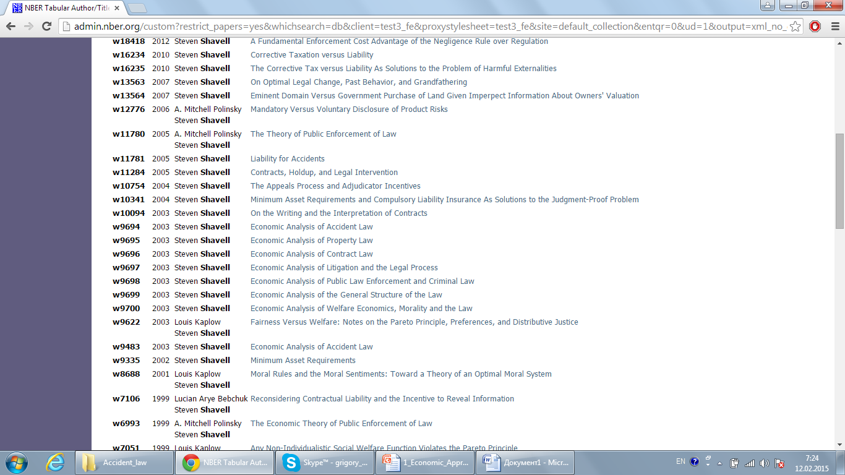
w9694-w9700

Slide 5
1. Экономический подход к анализу права.
Литература
Тамбовцев В.Л. Право и экономическая теория. М.: Инфра-М. 2005. Гл. 1,2.
Одинцова М.И. Экономика права. М.: Издательский дом ГУ-ВШЭ. 2007. Гл. 1.
Shavell, Steven. 2004. Foundations of Economic Analysis of Law. Cambridge (MA): Harvard University Press. Ch. 28. ‘Income Distributional Equity and the Law’

Slide 6
1. Экономический подход к анализу права.
БРС
Семинары 24 балла.
Контрольные работы 2X15=30 баллов.
Домашние задания:
статьи 2X9=18 баллов;
кейсы 2X9=18 баллов.
Финальный тест 60 баллов

Slide 7
1. Экономический подход к анализу права.
Экономический анализ права (Law and Economics) – анализ законодательных и судебных решений экономическими методами

Slide 8
1. Экономический подход к анализу права.
Coase, Ronald H. 1960. ‘The Problem of Social Cost’. Journal of Law and Economics 3(1):1-44.
Calabresi, Guido. 1961. ‘Some Thoughts on Risk Distribution and the Law of Torts’. Yale Law Journal 70(4):499-553.
Becker, Gary S. 1968. ‘Crime and Punishment: An Economic Approach’. Journal of Political Economy 76(2):169-217.

Slide 9
1. Экономический подход к анализу права.
Основные предпосылки
В соответствии с экономическим подходом к праву, индивиды – рациональные экономические агенты, максимизирующие свою полезность.
Экономический подход к праву имеет дело с предельными величинами.
Экономический подход к праву уделяет основное внимание созданию стимулов ex ante.

Slide 10
1. Экономический подход к анализу права.
Основные предпосылки
Правовые нормы = система неявных цен, которая создает для индивидов соответствующие стимулы

Slide 11
1. Экономический подход к анализу права.
Экономический анализ права
Позитивный подход: определяет степень соответствия действующих правовых норм требованиям экономической эффективности
Нормативный подход: предполагает внесение изменений в правовые нормы, основываясь на выводах экономической теории

Slide 12
1. Экономический подход к анализу права.
Эффективность, как критерий оценки правовых норм
Утилитаризм = максимизация общественного счастья.
Принцип благосостояния чтобы выбрать наилучшую для общества альтернативу, нужно определить полезность его членов при различных альтернативах.
Принцип кардинализма.
Возможность межличностного сравнения полезностей.

Slide 13
1. Экономический подход к анализу права.
Эффективность, как критерий оценки правовых норм
Критерий эффективности по Парето: если закон или судебное решение приведет к улучшению положения хотя бы одного индивида, не ухудшая положения других, этот закон (судебное решение) – улучшение по Парето

Slide 14
1. Экономический подход к анализу права.
Эффективность, как критерий оценки правовых норм
Критерий эффективности по Парето.
Предпочтения индивидов рассматриваются как заранее заданные и неизменные.
Принцип эффективности по Парето не принимает во внимание справедливость распределения доходов.
Отсутствуют какие-либо пределы рыночных отношений: моральные нормы не имеют значения.

Slide 15
1. Экономический подход к анализу права.
Эффективность, как критерий оценки правовых норм
Критерий Калдора – Хикса (потенциальное улучшение по Парето):
Состояние А предпочтительнее состояния В, если те, кто выигрывает при переходе от В к А могут полностью компенсировать убытки тех, кто проигрывает при этом переходе, и все равно остаться в выигрыше.

Slide 16
1. Экономический подход к анализу права.
Эффективность, как критерий оценки правовых норм
Критерий максимизации богатства (Р. Познер):
Если блага находятся в руках людей, готовых предложить за них максимальную цену, то общество достигнет цели максимизации совокупного богатства

Slide 17
1. Экономический подход к анализу права.
Эффективность, как критерий оценки правовых норм
Критерий Ролза:
Благосостояние общества оценивается по благосостоянию самого слабого его члена.
Совокупное благосостояние, как произведение полезностей.
Справедливое общественное устройство – такое, которое выбрали бы индивиды, если бы на них не оказывали влияния их эгоистические интересы

Slide 18
1. Экономический подход к анализу права.
Эффективность, как критерий оценки правовых норм
Критерий утилитаризма и критерий Ролза:
 | Состояние общества
 | А | В
Вася | 100 | 10
Джон | 70 | 120
Эсмеральда | 50 | 200
Утилитаризм | 220 | 330
Ролз | 350000 | 240000

Slide 19
1. Экономический подход к анализу права.
Справедливость и эффективность
Что такое «справедливость»?
Справедливость – понятие о должном, соответствующее определённым представлениям о сущности человека и его неотъемлемых правах. (БСЭ)
Я посвящаю свою жизнь войне за справедливость в этом жестоком мире. Только справедливость означает свободу, равенство, братство. (Zetov)
Справедливости нет. Но если принять это как аксиому и перестать её добиваться, то будет гораздо хуже. (Orome)

Slide 20
1. Экономический подход к анализу права.
Справедливость и эффективность
Что такое «справедливость»?
Ответственность за неумышленное причинение ущерба: необходимость компенсации ущерба жертве несчастного случая.
Договорное право: незыблемость обещаний и компенсация за нарушение обязательств.
Уголовное право: идея воздающего правосудия.

Slide 21
1. Экономический подход к анализу права.
Справедливость и эффективность
Что такое «справедливость»?
Процессуальная справедливость: следование ранее установленным правилам, информация о которых предоставлена индивидам, а также возможность участия индивидов в выработке и установлении этих правил.

Slide 22
1. Экономический подход к анализу права.
Справедливость и эффективность
Распределительная справедливость
У Пети есть 65 у.е., у Васи – 35 у.е.
Строительство дамбы стоит 30 у.е.
Строительство дамбы принесет 40 у.е.
Все издержки строительства несет Вася
Нужно ли строить дамбу?

Slide 23
1. Экономический подход к анализу права.
Справедливость и эффективность
Распределительная справедливость
Если доход не может быть перераспределен без издержек, то между справедливостью и эффективностью может возникнуть конфликт.
Возникновение этого конфликта зависит от распределительных последствий эффективного решения и от того, какое распределение доходов считается справедливым в этом обществе.
Предпочтительнее такое распределение дохода, которое приведет к максимизации общественного богатства.

Slide 24
1. Экономический подход к анализу права.
Справедливость и эффективность
Влияние распределения богатства на общественное благосостояние
Предельная полезность денег для бедных больше, чем для богатых, поэтому перераспределение может увеличить общественное благосостояние.
Распределение доходов влияет на распределение полезности, поэтому общественное благосостояние может зависеть непосредственно от того, насколько равномерно распределены доходы в обществе.

Slide 25
1. Экономический подход к анализу права.
Справедливость и эффективность
Влияние распределения богатства на общественное благосостояние
Распределение доходов может влиять на общественное благосостояние, так как индивидуальная полезность может зависеть от распределения доходов во всем обществе, отражая чувство альтруизма и симпатии данного индивида.

Slide 26
1. Экономический подход к анализу права.
Способы перераспределения богатства
Налоги и трансферты
Перераспределение с помощью правового регулирования

Slide 27
1. Экономический подход к анализу права.
Справедливость и эффективность
Налоговая система призвана выравнивать доходы между членами общества, но оптимальное, с точки зрения максимизации общественного благосостояния распределение доходов невозможно:
У индивидов подрываются стимулы к производительной деятельности.
Административные издержки функционирования налоговой системы.

Slide 28
1. Экономический подход к анализу права.
Справедливость и эффективность
Правовое регулирование, как система перераспределения, более эффективно, чем налоговая система???
Почему???

